Slide 1
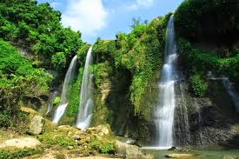
মাল্টিমিডিয়া ক্লাসে সবাইকে স্বাগতম

Slide 2
শিক্ষক পরিচিতি
মোছাঃ ফরিদা ইয়াছমিন
সহকারী শিক্ষক
ময়েনপুর কদমতলা দ্বিমুখী উচ্চ বিদ্যালয়
মিঠাপুকুর, রংপুর।

Slide 3
পাঠ পরিচিতি
শ্রেণীঃ ৯ম ও ১০ম
বিষয়ঃ বাংলাদেশ ও বিশ্বপরিচয়
অধ্যায়ঃ ১ম
সময়ঃ৫০ মিনিট

Slide 4
পূর্বজ্ঞান যাচাই
সময়ঃ ৫ মিনিট
১.তোমরা চরম বৈষম্য মূলক আচরণ ও অবহেলার বিরুদ্ধে কোন আন্দোলন দেখেছে কিনা ?
২. চরম বৈষম্যমূলক আচরণ ও অবহেলার বিরদ্ধে ১৯৬৬ সালে বঙ্গবন্ধু শেখ মুজিবুর রহমান কি কি দাবি পেশ করেছিলেন ?

Slide 5
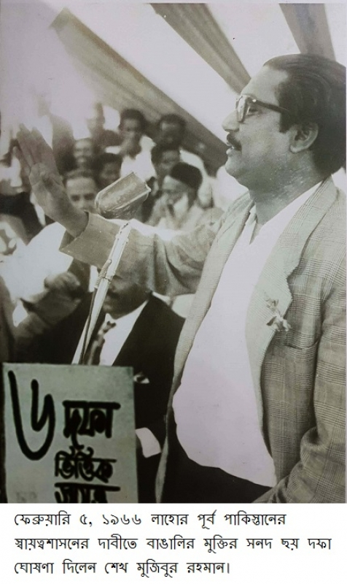
নিচের ছবিতে কি দেখা যায়

Slide 6
এখন আমরা একটি ভি, ডি, ও দেখবো

Slide 7
আজকের পাঠ
৬ দফাঃ পূর্ব বাংলার মুক্তির সনদ

Slide 8
শিখন ফল
এই পাঠ শেষে শিক্ষার্থীরা –
ঐতিহাসিক ৬ দফার গুরুত্ব বিশ্লেষণ করতে পারবে।
ঐতিহাসিক আগরতলা মামলার( রাষ্ট্র বনাম শেখ মুজিবুর রহমান এবং অন্যান্য) ঘটনা বর্ণনা করতে পারবে।

Slide 9
শিখন- শেখানো কার্যক্রম
সময়ঃ ১৫ মিনিট
৬ দফা পূর্ব বাংলার মুক্তির সনদ, ঐতিহাসিক আগরতলা মামলা সম্পর্কে শিক্ষার্থীদের ধারণা দেব।

Slide 10
একক কাজ
৫ মিনিট
পূর্ব পাকিস্তানের জনগনের অধিকার রক্ষার জন্য কয়টি দাবি তুলে ধরেন সে দাবিগুলো লিখ।

Slide 11
দলীয় কাজ
সময়ঃ ১০ মিনিট
৬ দফাকে কেন বাঙ্গালী জাতির মুক্তির সনদ বলা হয় ?

Slide 12
মূল্যায়নঃ
সময়ঃ ১০ মিনিট
১.ঐতিহাসিক আগরতলা মামলা বলতে কি বুঝ ?
২. এই মামলায় মোট আসামির সংখ্যা কত ? এবং কাকে এক নম্বর আসামি করা হয়।
৩. ঐতিহাসিক ৬ দফার প্রবক্তা কে ?
৪. এই দফার ২ নম্বর দাবিটি কি ছিল ?
৫. আগরতলা মামলার শুনানি কখন কোথায় শুরু হয় ?

Slide 13
উত্তর
১.৬ দফা ও ১১ দফা আন্দোলনের ফলে যে গণ জাগরণ সৃষ্টি হয়, তারই ধারাবাহিকতায় পাকিস্তান সরকার যে মামলা দায়ের করে ।
২. ৩৫ জন। বঙ্গ বন্ধুকে এক নম্বর আসামি করা হয়।
৩. শেখ মুজিবুর রহমান।
৪.দুই নম্বর দাবি হলঃ কেন্দ্রীয় সরকারের হাতে মাত্র ২ টি বিষয় থাকবে , প্রতিরক্ষা ও পররাষ্ট্র মন্ত্রনালয়। অন্যান্য সকল বিষয়ে অঙ্গরাজ্যগুলোর পূর্ণ ক্ষমতা থাকবে।
৫. ঢাকা ক্যান্টনমেন্টে প্রতিষ্ঠিত বিশেষ ট্রাইবুনালে ১৯৬৮ সালের ২১ শে জুন।

Slide 14
বাড়ির কাজ
সময়ঃ ৫ মিনিট
৬ দফা কর্মসূচী ঘোষণার জন্য পাকিস্তানী শাসকগোষ্ঠী শেখ মুজিবুর রহমানকে বিচ্ছিন্নতাবাদী এবং পাকিস্তানের এক নম্বর শত্রূ বলে চিহ্নত করে উক্তিটি বিশ্লেষন কর।

Slide 15
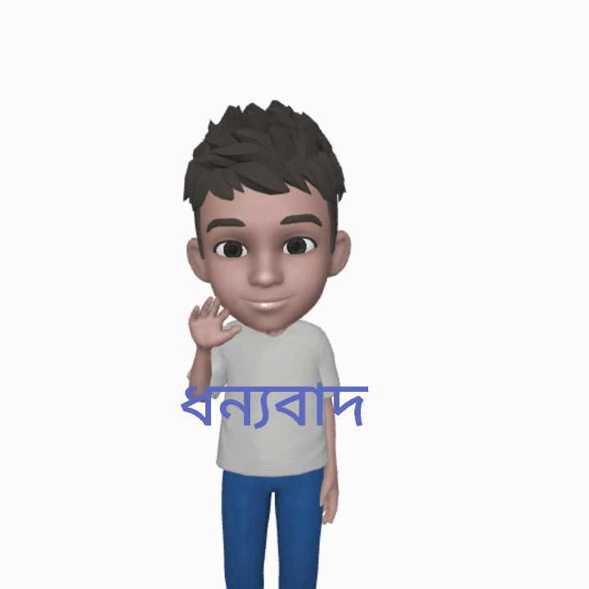
আল্লাহ্‌ হাফেজ

